Slide 1
Le cash flow
une source de
financement
© Yvan Péguiron – HEP-Lausanne – mars 2005/nov 2010

Slide 2

Financement
de l'entreprise
Financement
par des tiers
Financement par le (ou les) propriétaire(s)
Financement par le désinvestissement
Pour acheter des biens d'équipement il faut du
c a s h
Financement
par le cash flow

Slide 3
cash flow
marge de liquidité réalisée à partir du chiffre d'affaires

Slide 5
Prix de Revient d'Achat des Marchandises Vendues
= Tout ce que l'on à vendu mais au prix d'achat
Chiffre d'Affaires Net
= Tout ce que l'on à vendu moins les retours et les déductions accordées aux clients

Slide 8
Autres Charges d' Exploitation
Appelé aussi Frais Généraux
Loyer, Entretien, Frais divers, Assurances, Electricité, Publicité, etc.

Slide 15

*Financier au sens d'opération avec un effet monétaire.
Produits financiers*
Charges financières*
= Cash flow brut*
Benéfice net
+ Charges comptables
Produits comptables
= Cash flow brut*
Deux méthodes pour calculer le cash flow brut

Slide 16
Pour faire simple !
2
Compte de résultat
Charges ayant
une influence
sur les liquidités
Produit des
marchandises
Amortissements
et provisions
cash flow
Bénéfice net
Totaux égaux
Totaux égaux

Slide 17
Exercice en chiffres (méthode directe ou soustractive) :
2
Compte de résultat
Coût d'achat des
marchandises
vendues 1'500.-
Salaires 600.-
Frais financiers 20.-
ACE 180.-
Produit des
marchandises 2'500.-
cash flow
Totaux égaux
Totaux égaux

Slide 18
Exercice en chiffres (méthode indirecte ou additive) :
2
Compte de résultat
Coût d'achat des
marchandises
vendues
Salaires
Frais financiers
ACE
Produit des
marchandises
Amortissements 100.-
Provisions 50.-
Bénéfice net 50.-
cash flow
Totaux égaux
Totaux égaux

Slide 19
Les principaux ratios de cash flow
Indique dans quelle mesure l'entreprise est capable de financer ses investissements par l'exploitation
Rendement de l'entreprise
Indique combien de fois il faudrait dégager le derner cash flow pour rembourser l'endettement effectif

Slide 20

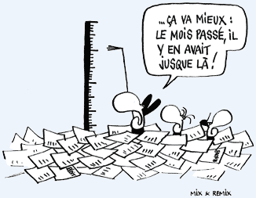

Le cash flow
à court terme …
à moyen terme …
permet de mesure l'afflux de liquidité résultant de l'exploitation,
indique la capacité à rembourser ses dettes ou à autofinancer ses investissements.
à la clôture …
montre la possibilité de distribuer des dividendes,

Slide 21
Cash flow net
Amortissements
et provisions
Cash flow net
Bénéfice net
Attributions aux
réserves
Cash flow brut
Dividendes
Tantièmes

Slide 22
Exercices

Slide 23
Financement
de l'entreprise
1
Financement
par ?
Financement par ?
Financement par ?
Pour acheter des biens d'équipement il faut du
c a s h
Financement
par ?

Slide 24
Financement
de l'entreprise
1
Financement
par des tiers
Financement par ?
Financement par ?
Pour acheter des biens d'équipement il faut du
c a s h
Financement
par ?

Slide 25
Financement
de l'entreprise
1
Financement
par des tiers
Financement par le (ou les) propriétaire(s)
Financement par ?
Pour acheter des biens d'équipement il faut du
c a s h
Financement
par ?

Slide 26
Financement
de l'entreprise
1
Financement
par des tiers
Financement par le (ou les) propriétaire(s)
Financement par le désinvestissement
Pour acheter des biens d'équipement il faut du
c a s h
Financement
par ?

Slide 27
Financement
de l'entreprise
1
Financement
par des tiers
Financement par le (ou les) propriétaire(s)
Financement par le désinvestissement
Pour acheter des biens d'équipement il faut du
c a s h
Financement
par le cash flow

Slide 28
2

Slide 29
2

Slide 30
2

Slide 31
2

Slide 32
2

Slide 33
2

Slide 34
3
Détermination du Cash flow :
Méthode soustractive
Méthode additive
= Cash flow
= Cash flow

Slide 35
3
Détermination du Cash flow :
Méthode soustractive
Méthode additive
Produits financiers
Charges financières
= Cash flow
= Cash flow

Slide 36
3
Détermination du Cash flow :
Méthode soustractive
Méthode additive
Produits financiers
Charges financières
= Cash flow
Bénéfice net
Charges comptables
Produits comptables
= Cash flow

Slide 37
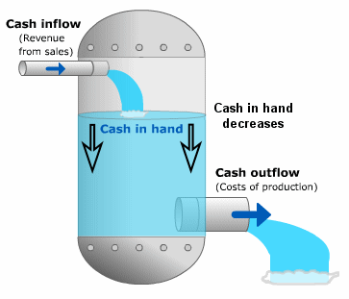
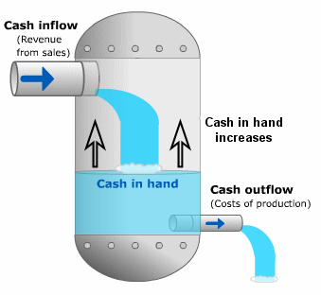
Analyser et commenter ces deux images
Source : www.2-small-business.comes

Slide 38
Cash flow net
4
?
Cash flow
?
?
Attributions aux
réserves
?
?
?

Slide 39
Cash flow net
4
?
Cash flow
?
?
Attributions aux
réserves
?
Dividendes
Tantièmes

Slide 40
Cash flow net
4
?
Cash flow
?
Bénéfice net
Attributions aux
réserves
?
Dividendes
Tantièmes

Slide 41
Cash flow net
4
Amortissements
et provisions
Cash flow
?
Bénéfice net
Attributions aux
réserves
?
Dividendes
Tantièmes

Slide 42
Cash flow net
4
Amortissements
et provisions
Cash flow
?
Bénéfice net
Attributions aux
réserves
Cash flow brut
Dividendes
Tantièmes

Slide 43
Cash flow net
4
Amortissements
et provisions
Cash flow net
Bénéfice net
Attributions aux
réserves
Cash flow brut
Dividendes
Tantièmes

Slide 44
F i n
© Yvan Péguiron – HEP-Lausanne – mars 2005/oct. 2009

Slide 45
Financement
de l'entreprise
1
Financement
par
Financement par
Financement par
Pour acheter des biens d'équipement il faut du
c a s h
Financement
par

Slide 46
2

Slide 47
3
Détermination du Cash flow :
Méthode soustractive
Méthode additive
= Cash flow
= Cash flow

Slide 48
Cash flow net
4
Cash flow
Attributions aux
réserves
?

Slide 49
cash flow
Théorie
Exercice
Diapo élèves (à imprimer pour compléter)

